Slide 1
Тема СПИДа и ВИЧ в нашем обществе до сих пор сильно табуирована, хотя впервые человечество столкнулось с ним уже более 50 лет назад и за это время лечение и диагностика продвинулись далеко вперед. Страх порождает стыд, а стыд - желание вытеснить неприятную тему и никогда о ней не вспоминать. Но именно из-за недостаточной информированности зачастую происходят новые заражения

Slide 2
Способы передачи инфекции

Slide 3
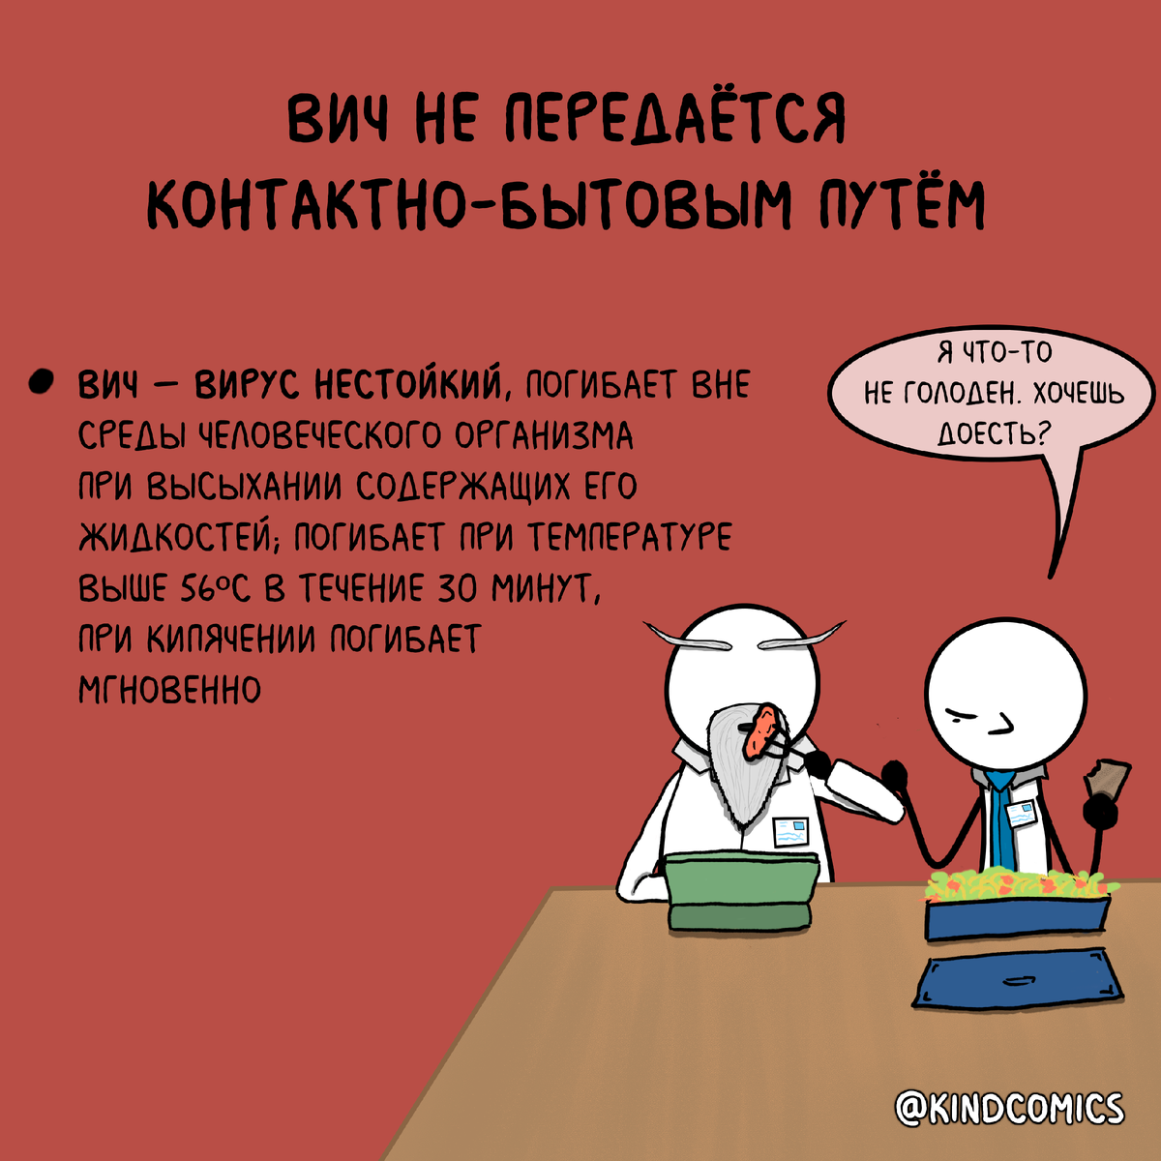
Вич не передается

Slide 6
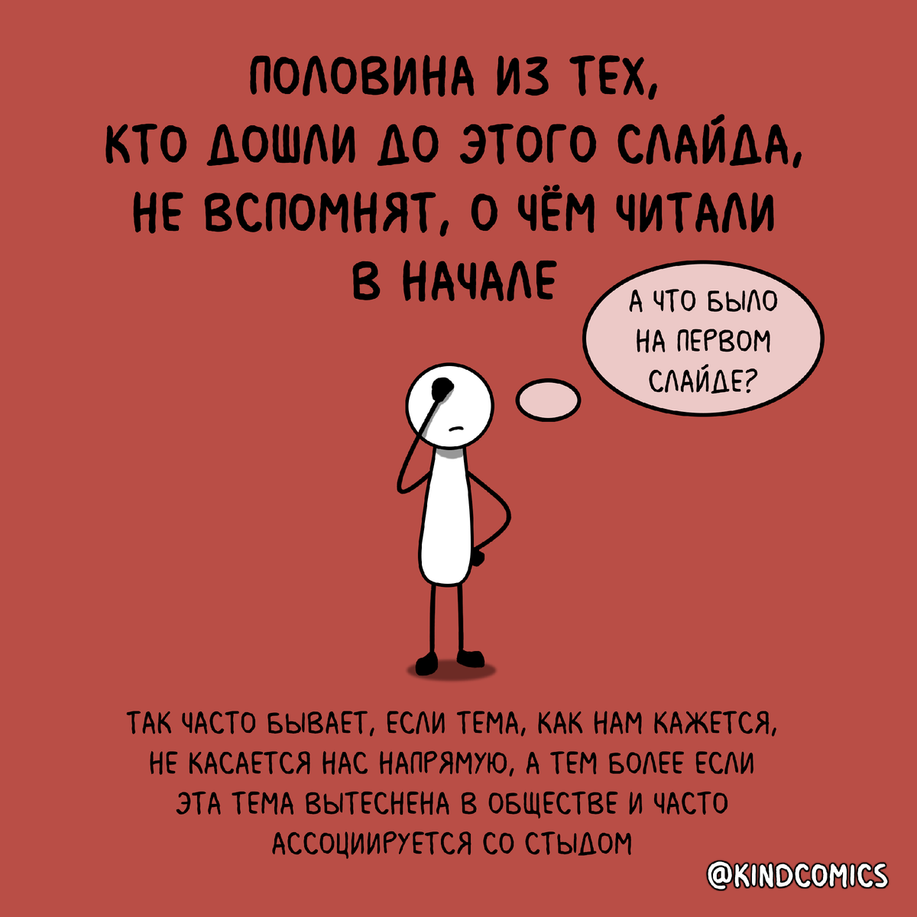
Поэтому сегодня мы считаем очень важным напомнить вам об основных фактах о ВИЧ и замотивировать лучше изучить этот вирус и как он работает.

Slide 7
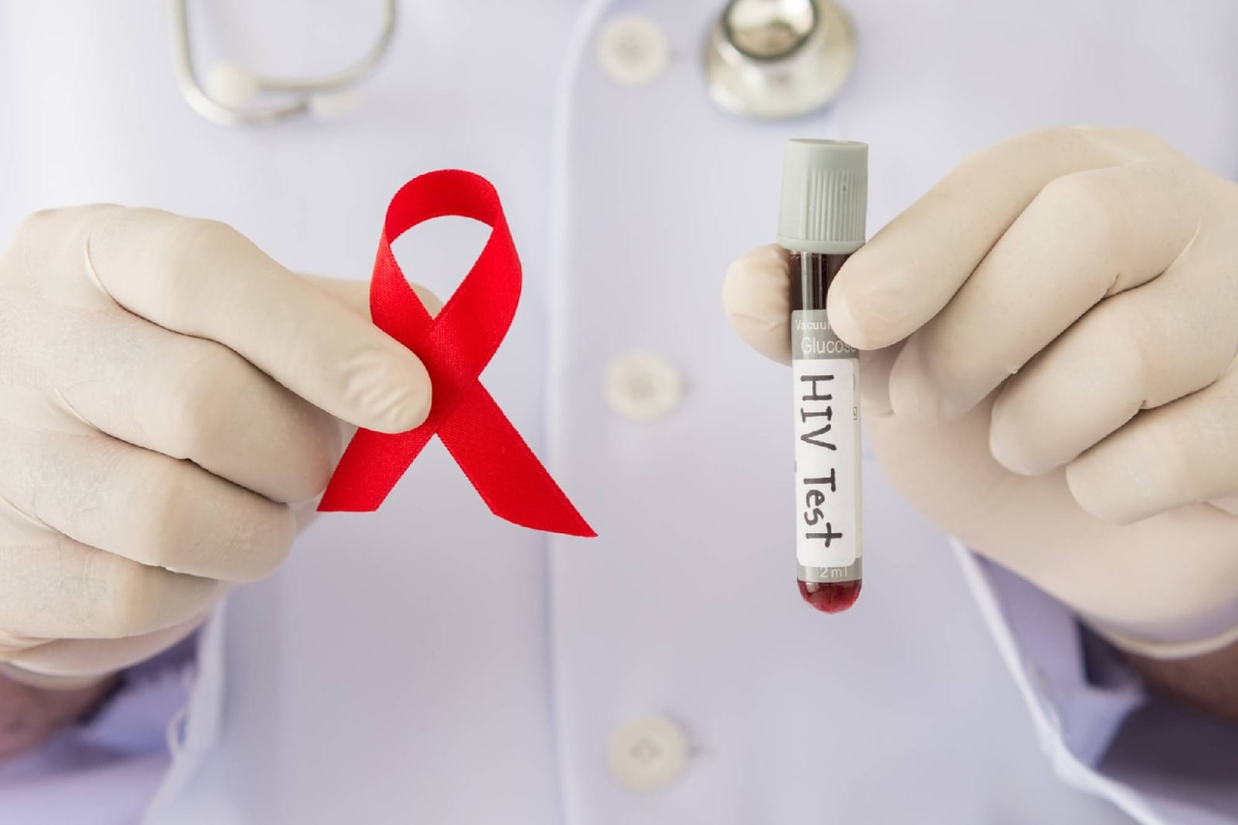
Лучший способ борьбы со стыдом – информированность о путях источниках заражения, профилактике, лечении заболевания. Узнать свой статус можно пройдя обследование на ВИЧ-инфекцию анонимно и бесплатно в любом лечебно-профилактическом учреждении, в центрах по профилактике и борьбе со СПИД.

